Slide 1
Великая Отечественная война, 65летие Победы. Судьба родного края в этот период.

Slide 2
«Сколько же этих тропинок, ведущих в родные края!»

Slide 4
Революция и гражданская война.
Отечественная война.
Ледовое побоище.
Великая Отечественная война.
Куликовская битва.
Освобождение от власти Орды.

Slide 5
Ледовое побоище. 1242г XIII век.
Куликовская битва. 1380г. XIV век.
Освобождение от власти Орды. 1480г. XV век.
Отечественная война. 1812г. XIX век.
Революция и гражданская война. 1917-1920г. XX век.
Великая Отечественная война 1941-1945г. XX век.

Slide 6
1. Говори понятно.
2. Доказывай то, что хотел доказать.
3. «Не ходи по кругу».
4.Аргументов должно быть достаточно.

Slide 7
1.Первыми вступили в жёстокий бой пограничники.
2.Партизанское движение в годы войны.
3. Маршалы: русский, поляк, украинец, армянин.
Мужество народа.
4. Дети в годы войны.

Slide 10
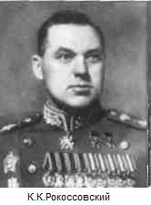
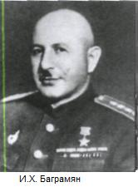
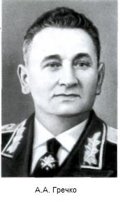

Slide 11
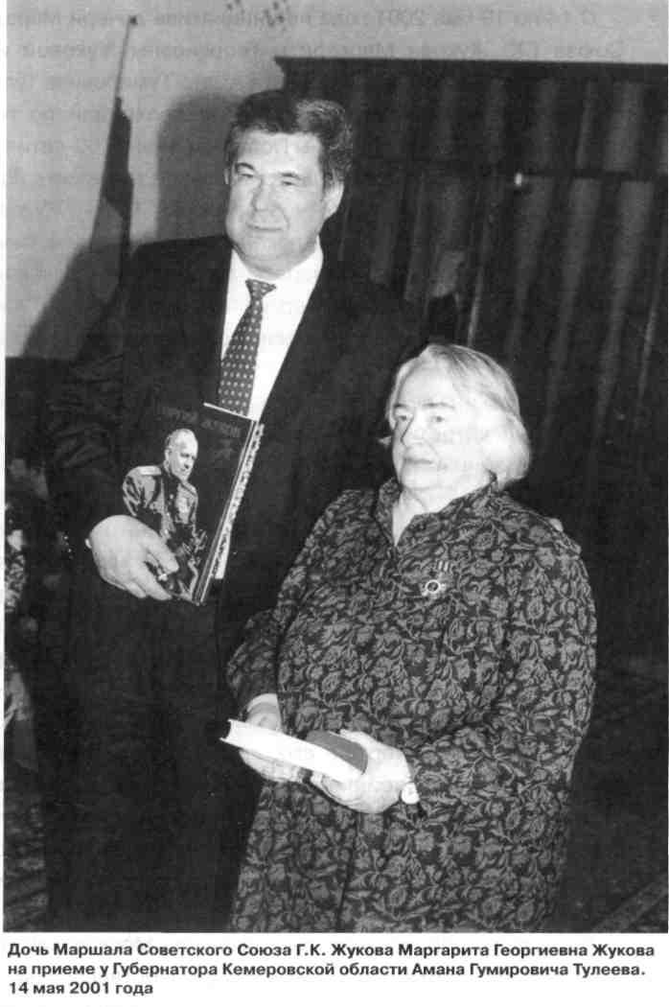

Slide 12
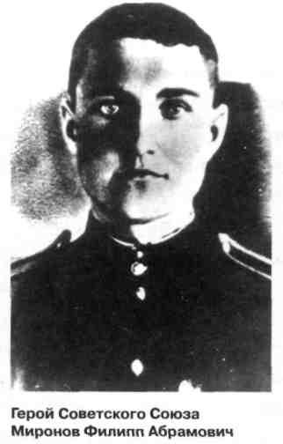
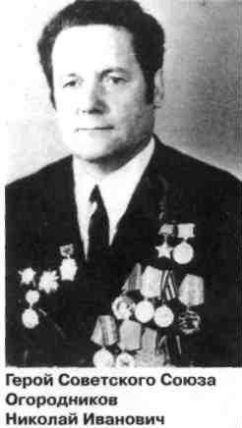
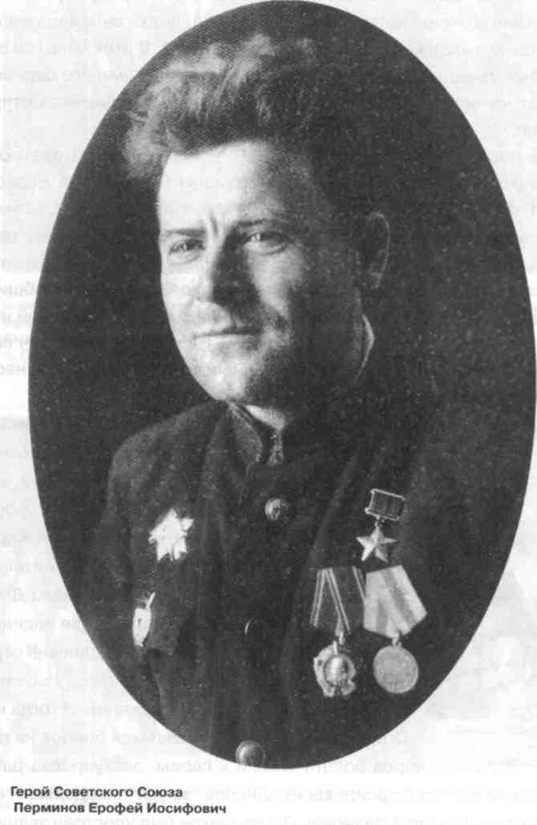
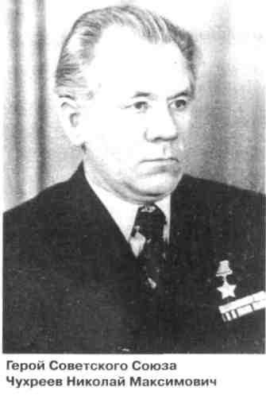
Герои СССР из нашего района

Slide 16
«Гордиться славою своих предков не только можно, но и должно». А.С. Пушкин.

Slide 17
Спасибо за урок!
Молодцы!

